Slide 1
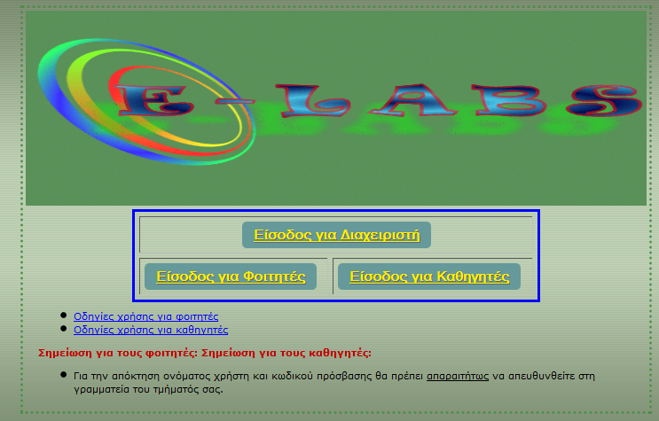
ΗΛΕΚΤΡΟΝΙΚΟ ΠΑΡΟΥΣΙΟΛΟΓΙΟ

Slide 2
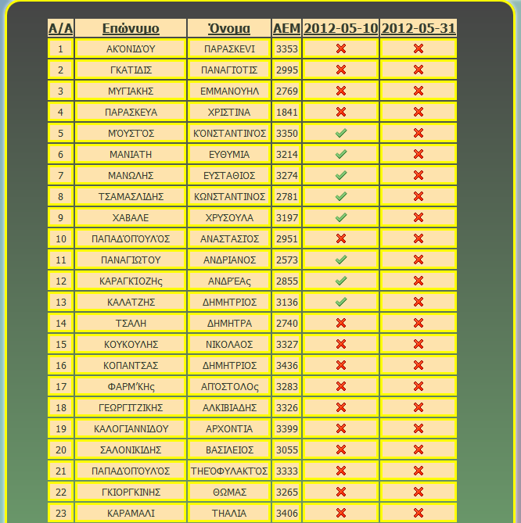
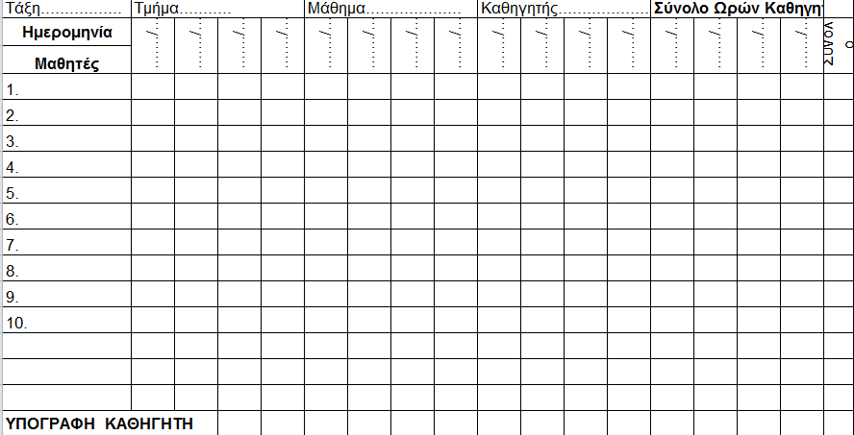
ΣΚΟΠΟΣ-ΠΤΥΧΙΑΚΗΣ

Slide 3
ΣΤΟΧΟΣ-ΠΤΥΧΙΑΚΗΣ
Ασφάλεια πληροφορίας και διαχείρισης
Ταχύτητα χρήσης
Εγκυρότητα πληροφορίας
Ευκολία χρήσης
Προσαρμοστικότητα σε αλλαγές (μαθημάτων, τμημάτων, σπουδαστών)
Συνδεσιμότητα με τα υπάρχων συστήματα
Αρχειοθέτηση πληροφορίας

Slide 4
ΕΡΓΑΛΕΙΑ ΠΟΥ ΧΡΗΣΙΜΟΠΟΙΗΘΗΚΑΝ
Εργαλεία προγραμματισμού:
PHP
MySQL
HTML/CSS
Apache
Javascript

Slide 5
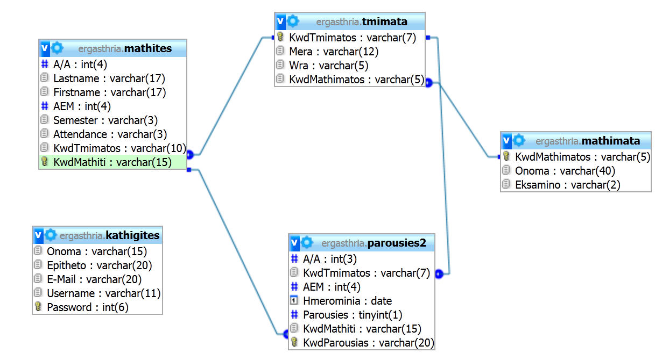
ΣΧΕΣΙΑΚΟΣ ΠΙΝΑΚΑΣ-ΒΔ

Slide 6
Site map
Αρχική Σελίδα
Διαχειριστής
Καθηγητής
Φοιτητής
Διαχειριστής
Δημιουργία ΒΔ
Αλλαγή Απουσίας
Αλλαγή Τμήματος
Αποθήκευση Παρουσιολογίου
Καθηγητής
Εισαγωγή Απουσιών
Φοιτητής
Αναζήτηση Μαθημάτων
Αναζήτηση Απουσιών

Slide 7
Επισκόπηση Εφαρμογής
Αρχική Σελίδα

Slide 8
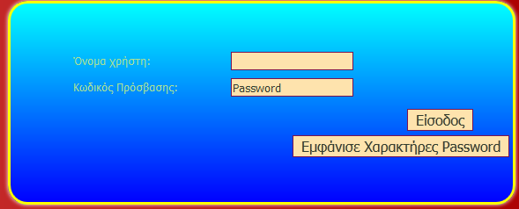
Επισκόπηση Εφαρμογής
Login Διαχειριστή

Slide 9
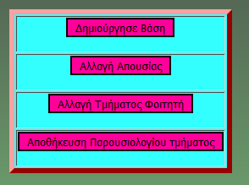
Επισκόπηση Εφαρμογής
Κεντρική Σελίδα Διαχειριστή

Slide 10
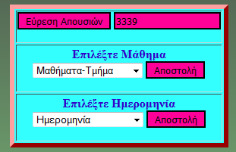
Επισκόπηση Εφαρμογής
Αλλαγή Απουσίας Φοιτητή
  1. Εύρεση Απουσιών

Slide 11
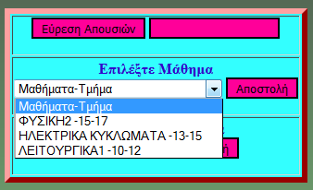
Επισκόπηση Εφαρμογής
2. Επιλογή Μαθήματος

Slide 12
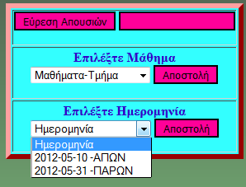
Επισκόπηση Εφαρμογής
3. Επιλογή Ημερομηνίας Απουσίας

Slide 13
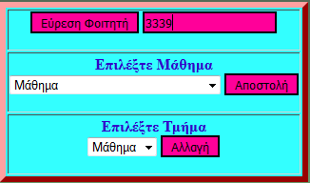
Επισκόπηση Εφαρμογής
Αλλαγή Τμήματος Φοιτητή
  1. Εύρεση Φοιτητή

Slide 14
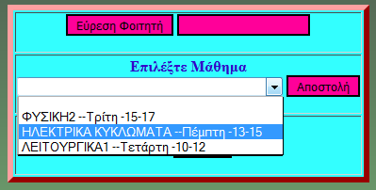
Επισκόπηση Εφαρμογής
2. Επιλογή μαθήματος

Slide 15
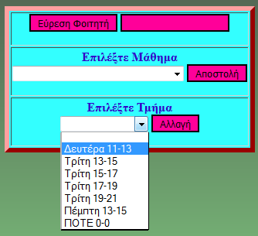
Επισκόπηση Εφαρμογής
3. Επιλογή τμήματος

Slide 16
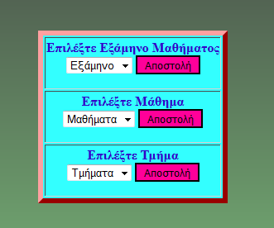
Επισκόπηση Εφαρμογής
Αποθήκευση Παρουσιολογίου Τμήματος

Slide 17
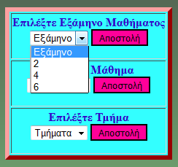
Επισκόπηση Εφαρμογής
1. Επιλογή Εξαμήνου Μαθήματος

Slide 18
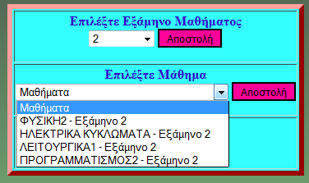
Επισκόπηση Εφαρμογής
2. Επιλογή Μαθήματος

Slide 19
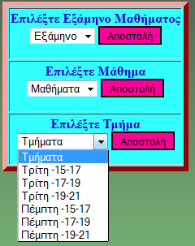
Επισκόπηση Εφαρμογής
3. Επιλογή Τμήματος

Slide 20
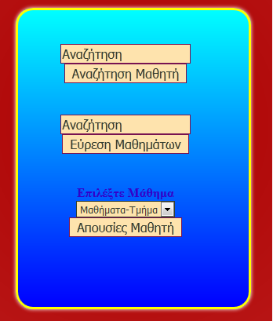
Επισκόπηση Εφαρμογής
Λειτουργίες Φοιτητή

Slide 21
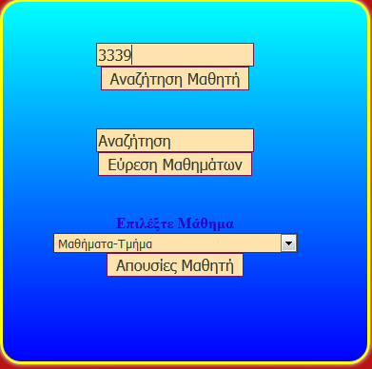
Επισκόπηση Εφαρμογής
Εύρεση Μαθημάτων
1. Εισαγωγή ΑΕΜ Φοιτητή

Slide 22
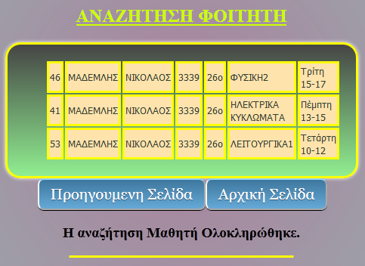
Επισκόπηση Εφαρμογής
2. Εμφάνιση Εργαστηρίων Παρακολούθησης

Slide 23
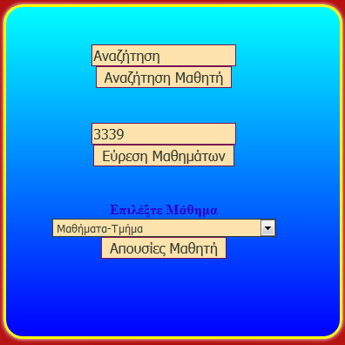
Επισκόπηση Εφαρμογής
Εύρεση Απουσιών
1. Εισαγωγή ΑΕΜ φοιτητή

Slide 24
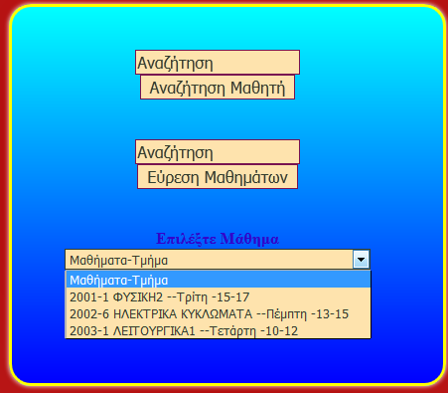
Επισκόπηση Εφαρμογής
2. Επιλογή Μαθήματος-Τμήματος

Slide 25
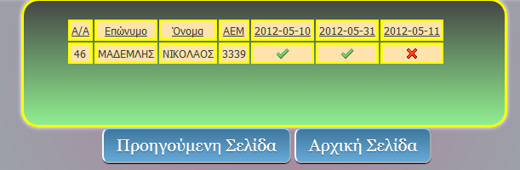
Επισκόπηση Εφαρμογής
3. Εμφάνιση Απουσιών Φοιτητή

Slide 26
Επισκόπηση Εφαρμογής
Login Καθηγητή

Slide 27
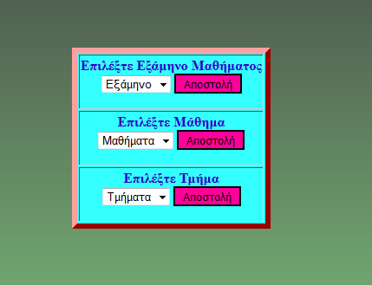
Επισκόπηση Εφαρμογής
Κεντρική Σελίδα Καθηγητή

Slide 28
Επισκόπηση Εφαρμογής
Εισαγωγή Απουσιών
  1. Επιλογή Εξαμήνου Μαθήματος

Slide 29
Επισκόπηση Εφαρμογής
Εισαγωγή Απουσιών
  2. Επιλογή Μαθήματος

Slide 30
Επισκόπηση Εφαρμογής
Εισαγωγή Απουσιών
  3. Επιλογή Τμήματος

Slide 31
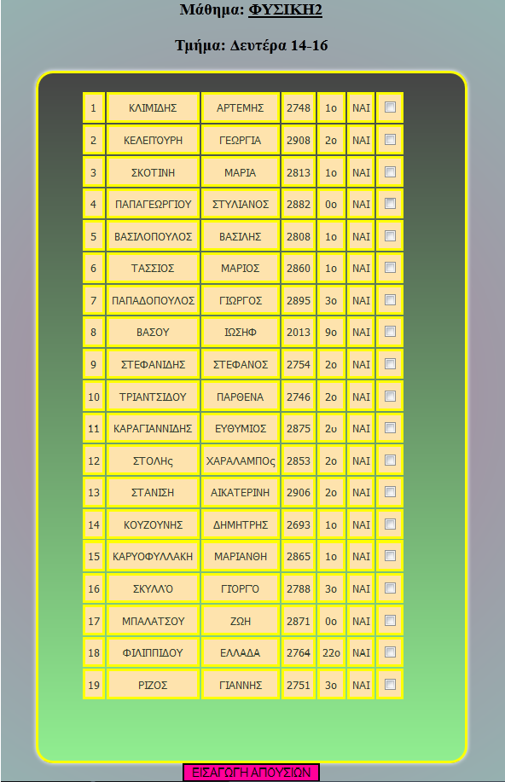
Επισκόπηση Εφαρμογής
Εισαγωγή Απουσιών
  4. Επιλογή Παρόντων Φοιτητών

Slide 32
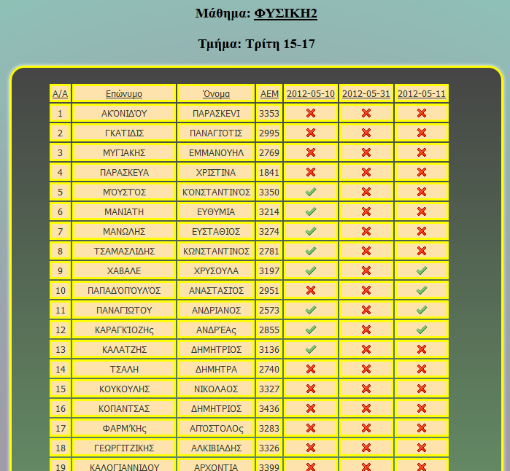
Επισκόπηση Εφαρμογής
Εισαγωγή Απουσιών
  5. Εμφάνιση Συνολικού Παρουσιολογίου μέχρι στιγμής

Slide 33
Μελλοντικεσ βελτιωσεισ
Προσθήκη Ηλεκτρονικής Δήλωσης Εργαστηρίων
Γενικό Παρουσιολόγιο (με κώδικα γέφυρας).

Slide 34
Ευχαριστώ για την Προσοχή σας
Νίκος Ζαχαρίου 2012

